Slide 1
Arbeitsmarktchancen
Assistenz-System
Hintergründe
Strategie
Modell
Judit Marte-Huainigg (VOR)
Stand: 13. März 2020

Slide 2
Was erwartet uns?
Arbeitsmarktpolitische Ausgangslage
Warum AMAS?
Die Strategie
Das Modell
KundInnengruppen
Segmentzusatzinformationen
Umgang (mit dem)s Ton
Die nächsten Schritte

Slide 3
Ausgangslage
Entwicklung der Arbeitslosenquote seit 2000

Slide 4
Ausgangslage
Anteil der Langzeitbeschäftigungslosen (AL) am Bestand der Arbeitslosen 2004-2018

Slide 5
Arbeitsmarktprognose für 2019 und 2020
Corona?

Slide 6
Situation am Arbeitsmarkt zusammenfassend
Arbeitslosigkeit immer noch hoch
trotz starkem Rückgang und Zunahme der Beschäftigung
-> Prognose für 2020: leichter Anstieg auf 7,5%
-> danach wieder steigende Arbeitslosigkeit
Hoher Anteil an Langzeitbeschäftigungslosigkeit
-> Kein signifikanter Abbau während der guten Jahr
-> gewisse Ratlosigkeit („Drehtüreffekte“)
Abnahme der Fördereffektivität
-> Diskrepanz zwischen Intervention und Erfolg
-> Andere Angebote?
2015: „Strategische“ Überspannung
-> wiewohl zusätzliches Personal angestellt wurde.
-> aus der Not heraus geborene „Segmentierung“
Corona
?

Slide 7
Die Herausforderung für jedes öffentliche Arbeitsmarktservice
Arbeitsuchende mit Arbeitgebenden zusammenführen
Chancen verbessern: Qualifizierung ermöglichen und Vermittlungshindernisse abbauen
Effizienter Mitteleinsatz
Eine wesentlich Grundbedingung dafür ist,
  Ausgangslage der KundInnen gut einzuschätzen
Kompetenz, Wissen, Erfahrung und Zeit der AMS MitarbeiterInnen
Können wir dafür auch das „Wissen in den Daten“ nutzen?

Slide 8
Ein computerunterstütztes Assistenz-System, weil…
..der Technologischer Fortschritt eine systematische Bearbeitung von großen Datensätzen ermöglicht: „Das Modell berechnet, wie es anderen Personen in der Vergangenheit in einer ähnlichen Situation gegangen ist.“ (CAM Wert)
..es Anspruch des AMS ist, „state of the art“ zu sein.
..im Bereich der Privatwirtschaftsverwaltung Ermessensentscheidungen zu treffen sind.

Slide 9
Das computergestützte Assistenz-System ermöglicht
  ..den BeraterInnen einen systemgenerierten Blick, eine „zweite Meinung“ auf die Arbeitsmarkt-integrationschancen ihrer KundInnen
    Erweiterte Entscheidungsgrundlage, z.B. beim Einsatz der Förderinstrumente
  ..es, den BeraterInnen eine Unterstützung für die Betreuung ihrer KundInnen zu geben:
    Rasche Klärung der Ausgangslage
    Hinweis bei Verschlechterungen der Arbeitsmarktchancen
  Die Entscheidungen treffen die AMS-BeraterInnen,
  es sei denn die Einstufung erfolgt auf Basis einer AMS Regel (Jugendliche, Einstellzusage) oder der Perspektivencheck kommt zu einem anderen Ergebnis als die BeraterInnen.

Slide 10
Was erwartet uns?
Arbeitsmarktpolitische Ausgangslage
Warum AMAS?
Die Strategie
Das Modell
KundInnengruppen
Segmentzusatzinformationen
Umgang (mit dem)s Ton
Die nächsten Schritte

Slide 11
Die neue Strategie
Corona?
Auf die Arbeitsmarktintegrationschancen abgestellte Betreuung (Beratung, Qualifizierung, Förderung) – im Fokus steht die Vermittlung
Erwartung von mehr Effizienz beim Einsatz der Förderinstrumente
  Einsparungen bei hohen Chancen
  Schwerpunkt der Ressourcen bei mittleren Chancen
  Allen KundInnen mit niedrigen Chancen muss die BBEN (case management, Verbesserung/Stabilisierung) oder ein zweckmäßigeres Angebot gemacht werden.
Politisch definierte Zielgruppen (insb. begünstige behinderte Menschen, 50+) werden unabhängig von Arbeitsmarktchancen gefördert

Slide 12
Die neue Strategie wirkt
Corona?
Die neue Strategie wird in der Praxis sichtbar durch:
Verstärkte Vermittlungstätigkeit
Kontaktintervalle bei mittleren Chancen erhöhen und besser nutzen (z.B. Besprechung des letzten VV; Vorbereitung für eine geplante Schulung; etc.)
Viel schneller Personen Unterstützung zukommen lassen - Prävention von Langzeitarbeitslosigkeit
Early Intervention nicht nur zu Beginn, auch bei Verschlechterung der Arbeitsmarktchancen.
Perspektivencheck, um Nichts unversucht zu lassen
BBEN ist verpflichtend für alle KundInnen mit niedrigen Chancen

Slide 13
Woran merken Kundinnen und Kunden die neue Strategie?
Corona?
Im Beratungsgespräch: die Arbeitsmarktchancen müssen besprochen werden.
Kontaktintervalle differenzieren je nach ermittelter und festgestellter Arbeitsmarktchance
Early Intervention zu Beginn der Arbeitslosigkeit und bei Verschlechterung der Arbeitsmarktchance
Verstärkte Vermittlungsaktivität
Perspektivencheck wird bei drohenden niedrigen Arbeitsmarktchancen angeboten.
Neues Angebot der Beratung und Betreuung (BBEN) für alle Personen mit niedrigen Chancen

Slide 14
Vermittlung ist das Kerngeschäft
Das Arbeitsmarktchancen-Assistenzsystem berechnet Wahrscheinlichkeiten der Arbeitsaufnahme aber keine Vermittlungsfähigkeit von Personen.
Unabhängig von den Arbeitsmarktchancen, sind alle KundInnen zu vermitteln.

Slide 15
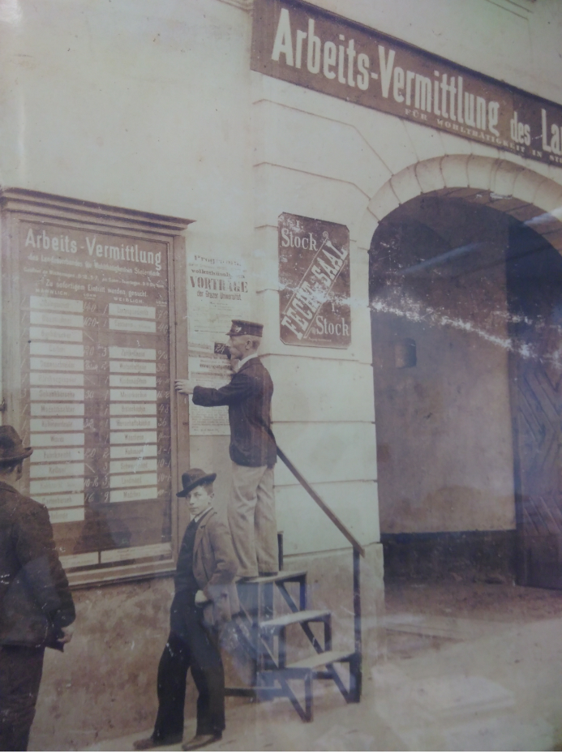
… back to the roots

Slide 16
Arbeitsmarktpolitische Ziele und
BSC-Indikatoren für 2020
Es werden derzeit nur CAM Werte berücksichtigt.
Vereinbart:
Ziel: Schulungseffektivität nur für mittleres Segment
BSC: Erfolg der AMF ohne niedriges Segment
BSC: Geschäftsfalldauer ohne niedriges Segment (hoch und mittel zusammen)
Ausgesetzt ist das BSC Ziel: Förderquote von Personen im niedrigen Segment im Hinblick auf den Aufbau des BBEN Angebots
Corona?

Slide 17
Was erwartet uns?
Arbeitsmarktpolitische Ausgangslage
Warum AMAS?
Die Strategie
Das Modell
KundInnengruppen
Segmentzusatzinformationen
Umgang (mit dem)s Ton
Die nächsten Schritte

Slide 18
Das Modell berechnet zwei „Zielfunktionen“
Kurzfristige Arbeitsmarktchance
Wahrscheinlichkeit ein Volumen der (ungeförderten) Beschäftigung von 3 Monaten innerhalb von 7 Monaten zu erreichen
Langfristige Arbeitsmarktchance
Wahrscheinlichkeit ein Volumen der (ungeförderten) Beschäftigung von zumindest 6 Monaten innerhalb von 24 Monaten zu erreichen
Diese beiden Werte werden im PST angezeigt.

Slide 19
Das Modell rechnet mit …
Daten von rund 1,2 Mio. Geschäftsfällen, die jährlich neu verarbeitet werden – die Qualität der Daten ist entscheidend, daher wird unterschieden zwischen:
Voll valide Daten: „lückenlose“ Information zum sozialversicherungsrechtlichen Status der letzten 48 Monate vorhanden (Basispopulation)
Bei partiell validen Daten werden eigene „partiell valide“ Modellrechnungen durchgeführt.
Dies trifft zu auf
a) Jugendliche
b) MigrantInnen, die erst seit kurzem auf den Arbeitsmarkt in Österreich zugewandert sind
und
c) Personen mit fragmentierten Erwerbskarrieren

Slide 20
Das Modell – Berechnung 1
Die Berechnung bezieht persönliche Merkmale, die Vorkarriere (Erwerbs- bzw. Arbeitslosigkeitsverläufe), den aktuellen Geschäftsfall (Meilensteine) sowie die regionale Arbeitsmarktlage mit ein.
Jeweils eigene Modellrechnungen in Hinblick auf (kurz- und langfristige) Perspektive der Arbeitsmarktchancen in Abhängigkeit vom Nachbeobachtungszeitraum.
Jeweils eigene Modellrechnungen zu definierten Meilensteinen (Beginn Geschäftsfall, 3, 6, 9, 12, 15, 18, 21, 24, 30, 36, 48 Monate), wodurch die Geschäftsfalldauer einfließt.
4 Populationen: voll valide Population und drei partiell valide (jugendlich, seit Kurzem zugewandert und fragmentiert)
→ 96 Modelle:
2(Zielfunktionen) x 4(Populationen) x 12 (Meilensteine)

Slide 21
Merkmale
Persönliche Merkmale
    Geschlecht
    Alter (3 Altersgruppen: <= 29, 30–49, >=50),
    Staatsbürgerschaft (AUT, EU, Rest),
    Ausbildung (P, L, M)
    Beruf (Dienstleistung, Produktion)
    Gesundheitliche Beeinträchtigung
    Betreuungspflichten (Kinder-, Pflege- und Hospizkarenzzeiten)
Vorkarriere
    (umfasst 4 x 365 Tage vor Beginn eines AMS-Geschäftsfalles = 1.460 Tage)
    Anteil an Beschäftigungstagen im Zeitraum (unter/über 75%)
    Häufigkeit Geschäftsfälle in den 4 Intervallen
    max. Dauer eines Geschäftsfalles > 180 Tage
    Maßnahmenteilnahme (höchste Betreuungsform)
    Regionale Arbeitsmarktbedingungen
    5 RGS-Typen (analog Zielberechnung Erwartungswerte)

Slide 22
Merkmale – Ergänzungen 1
Staatsbürgerschaft
im Hinblick auf rechtliche Unterschiede zw. Ö, EU und Drittstaat
Ausbildung
    P .... höchstens Pflichtschule
    L ..... Lehre oder berufsbildende mittlere Schule
    M .... Allgemeinbildende, berufsbildende höhere Schule, Universität, Fachhochschule
Gesundheitliche Beeinträchtigung:
auf Basis der PST Eintragungen (Feld Begünstigung: ja oder nein)
Betreuungspflichten von Frauen - über HV Daten
    Kinderbetreuungspflichten auf Basis von
    Geburtsanzeige oder KBG Bezug +15 Jahre
    Mitversicherung von bis Datum
    Hospizkarenzzeiten
    Pflegekarenzzeiten (von bis Zeiten)

Slide 23
Merkmale - Ergänzungen 2
Vorkarriere:
-> Relevant ist nur eine ungeförderte Beschäftigung, es sei den sie ist EB und LST gefördert.
-> Erweiterung des Beschäftigungsbegriffes sowie der Zielfunktion um ungeförderte (vermutete) ausländische Beschäftigung (BA)
-> Bei der Maßnahmenteilnahme zählt die höchste Betreuungsform (Beschäftigungs-, Qualifizierungs- oder Unterstützungsmaßnahme)
RGS Typen:
Mit dem Modell 2020 wurde eine Konjunkturkorrekturfunktion implementiert, für jeden RGS Typen einzeln berechnet und differenziert zwischen kurz- und langfristig

Slide 24
Regionale Arbeitsmarktbedingung
Typenbildung für die kurzfristige (Basisjahr: 2017) und die langfristige Arbeitsmarktperspektive (Basisjahr 2016)
Die Quotienten (GF Zugang und Anfangsbestand (Potential) / Arbeitsaufnahmen) werden jährlich neu berechnet.
Folgende fünf Typen werden gebildet:
Grün ..... RGS-Typ 1 mit günstigster Arbeitsmarktlage – mittlerer Quotient (Modell_2019) von 0,41 („Es gibt mehr als doppelt so viele Beschäftigungsaufnahmen als die Summe von GF-Zugängen und AL-Bestand
Gelb .... RGS-Typ 2 mit sehr guter regionaler Arbeitsmarktlage ......, weil 2. günstigster mit 0,49 (doppelt so viele Beschäftigungsaufnahmen)
Blau.... RGS-Typ 3 mit mittlere Arbeitsmarktlage (0,58: etwas weniger als doppelt so viele Beschäftigungsaufnahmen)
Grau.... RGS-Typ Arbeitsmarktlage mit zweitgrößter Herausforderung (0,80: um ¼ mehr Beschäftigungsaufnahmen als Zugänge in AL)
Rot – Arbeitsmarktlage mit größten Herausforderungen – Quotient größer 0,99 – Bestand AL-Zugänge sind fast gleich hoch bzw. höher (über 1,0) wie Beschäftigungsaufnahmen

Slide 25
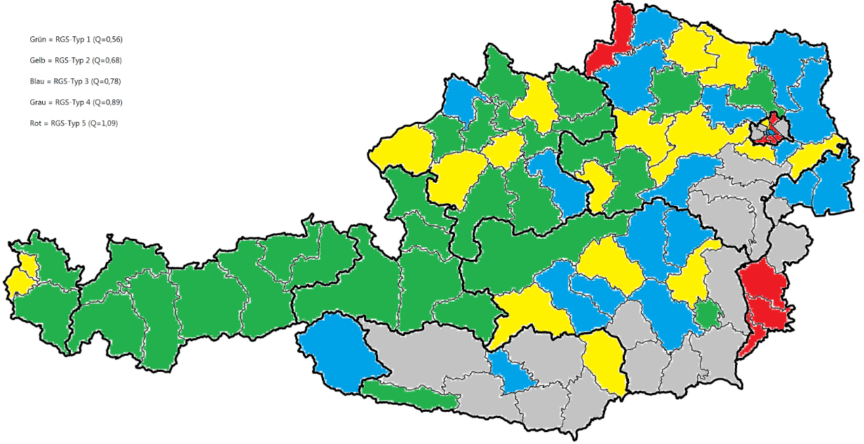
regionale Arbeitsmarktbedingung
basiert auf RGS-Gebiet – Basisjahr 2016 - langfristig

Slide 26
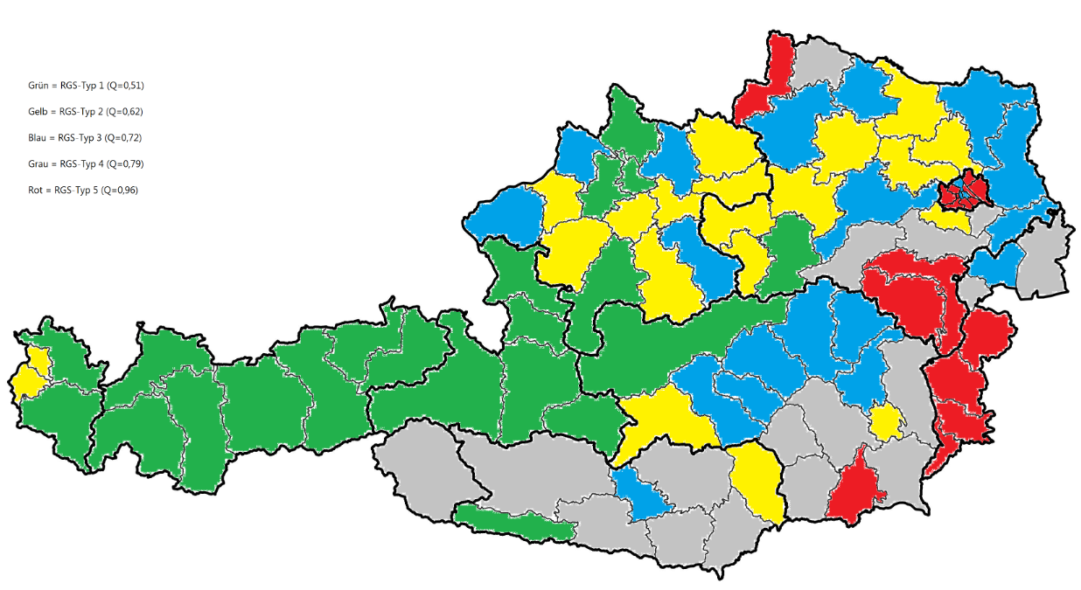
regionale Arbeitsmarktbedingung
basiert auf RGS-Gebiet – Basisjahr 2017 - kurzfristig

Slide 27
Das Modell – Berechnung 2
Daraus ergeben sich 81.000 theoretisch mögliche Kombinationen, davon sind rd. 30.500 empirisch besetzt und rund 7.700 mit mehr als 10 Geschäftsfällen beobachtbar.
Monatliche Aktualisierung der Chancenberechnung berücksichtigt Änderungen bei Kriterien (z.B. Alter, Ausbildung)
Seit Sommerrelease 2019: für neue Geschäftsfälle werden (fast) täglich die Arbeitsmarktchancen berechnet.
Arbeitsmarktchancen können sich „verschlechtern“ oder auch „verbessern“, abhängig von der Arbeitsmarktchance der empirischen Vergleichsgruppe aus der Vergangenheit
→ Es sind Korrelationen und nicht Kausalitäten relevant.
Treffsicherheit (richtige Prognosen) in der Regel
bei 80% - regelmäßige Überprüfung

Slide 28
Was erwartet uns?
Arbeitsmarktpolitische Ausgangslage
Warum AMAS?
Die Strategie
Das Modell
KundInnengruppen
Segmentzusatzinformationen
Umgang (mit dem)s Ton
Die nächsten Schritte

Slide 29
KundInnengruppen nach Arbeitsmarktchancen
(Synthesis Forschung)
Arbeitsmarktchancen hoch (CAMH)
Mindestens 66%-ige Wahrscheinlichkeit ein Volumen der (ungeförderten) Beschäftigung von zumindest 3 Monaten innerhalb von 7 Monaten zu erreichen (kurzfristige Arbeitsmarktchance; ZF1).
Arbeitsmarktchancen niedrig (CAMN)
Weniger als 25%-ige Wahrscheinlichkeit ein Volumen der (ungeförderten) Beschäftigung von zumindest 6 Monate innerhalb von 24 Monaten zu erreichen (langfristige Arbeitsmarktchance; ZF3).
Arbeitsmarktchancen mittel (CAMM)
Alle restlichen KundInnen (weder kurzfristige noch langfristige Arbeitsmarktchance trifft zu).

Slide 30
KundInnengruppen nach Arbeitsmarktchancen mit AMS Regeln
Hohe Arbeitsmarktchancen - ServicekundInnen (CAMH)
Alle Personen mit Einstellzusage (Arbeitsaufnahme).
Zumindest 66%-ige Wahrscheinlichkeit ein Volumen der (ungeförderten) Beschäftigung von 3 Monaten innerhalb von 7 Monaten zu erreichen (ZF1).
Niedrige Arbeitsmarktchancen – BetreuungskundInnen (CAMN)
Keine Jugendlichen/Personen unter 25 Jahre.
Weniger als 25%-ige Wahrscheinlichkeit ein Volumen der (ungeförderten) Beschäftigung von zumindest 6 Monaten innerhalb von 24 Monaten zu erreichen (ZF3).
Mittlere Arbeitsmarktchancen – BeratungskundInnen (CAMM)
Alle Jugendlichen unter 18 (Grund: Ausbildungspflicht).
Personen im Alter 18 bis unter 25 Jahre, die dem niedrigen Segment
zugeordnet worden wären (Grund: Ausbildungsgarantie).
Alle KundInnen mit anderer Arbeitsmarktchancenzuordnung

Slide 31

Beispiel
ABCDEFG, 42 Jahre, Elektrotechniker (über FKS) mit höherer Ausbildung, Salzburg
CAMM
IC_1= 0,25 IC_3=0,36
AMS-Regel VALIDE gf_beginn_plus_9M input= MAUT30MP00211211
GF-Dauer zwischen 9 und 12 Monate || Männlich || Österreicher || 30 Jahre || Ausbildungsgruppe M || Berufsgruppe P || keine Betreuungspflichten || keine gesund. Beeinträchtigung || Vorkarriere 2112 || rgs_typ 1 1|| rgs_typ2 1
Vorkarriere: Beschverlauf 2 -> weniger als 75% Beschäftigung 4 Jahre davor
Frequenz: 1 -> in einem Jahr der 4 Jahre ein GF
GF-Dauer: 1 -> eine Gf-Dauer > 179 Tage in den 4 Jahren davor
MN_Teilnahme: 2 -> mind. eine Teilnahme an AMS-Qualifizierungs-Maßnahme

Slide 32
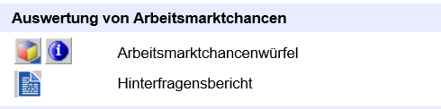
DWH
Damit können Einzelfälle angesehen werden. Hilft bei Unklarheiten zur Einstufung.

Slide 33
Was erwartet uns noch?
Arbeitsmarktpolitische Ausgangslage
Warum AMAS?
Die Strategie
Das Modell
KundInnengruppen
Segmentzusatzinformationen
Umgang (mit dem)s Ton
Die nächsten Schritte

Slide 34
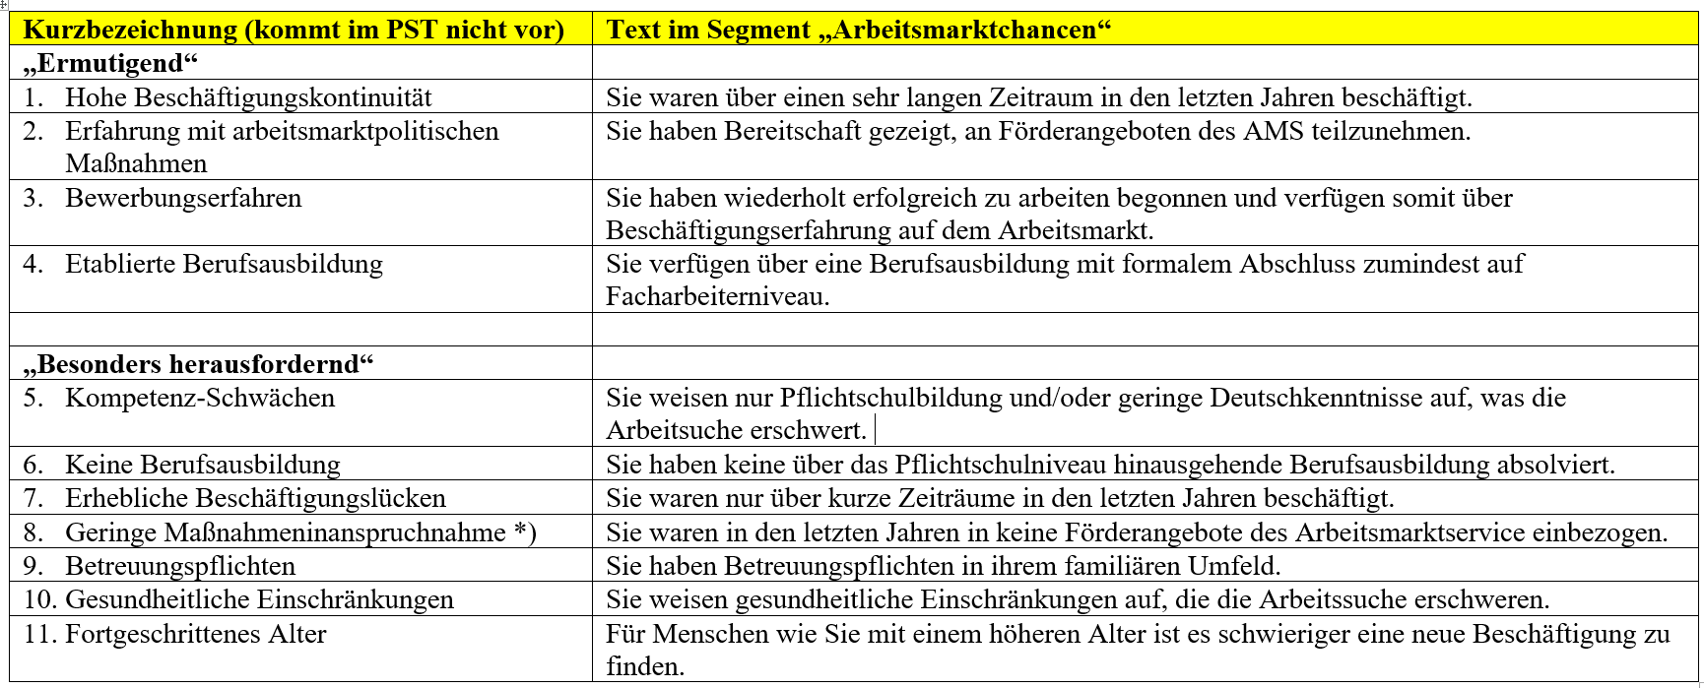
Segmentzusatzinformationen
Nur bei Personen mit voll validen Daten werden Segmentzusatztexte eingespielt (rd. 30% KundInnen haben daher keine Zusatzinformation)
Die Arbeitsmarktchancen wurden auf Basis der uns zur Verfügung stehenden Daten berechnet. Bei Personen mit einer ähnlichen Berufslaufbahn zeigten folgende Merkmale eine besondere Relevanz:
in Überarbeitung
*) wenn weder in der Vorkarriere noch im laufenden Geschäftsfall (ALLE Förderungsarten seit Beginn Geschäftsfall) eine AMS-Maßnahmenteilnahme vorkommt.

Slide 35
Normative AMS Zuordnung:
Erläuterungstext bei hohen Arbeitsmarktchancen
ServicekundInnen (CAMH) Arbeitsmarktchancen hoch:
Das sind KundInnen mit ZF1 >66% und
alle KundInnen. älter als 18 Jahre mit Einstellzusage zum Stichtag
Bei KundInnen mit CAMN oder CAMM Einstufung, die durch die Einstellzusage ein CAMH bekommen wird zuerst der reguläre Ergänzungstext eingespielt und dann zusätzlich:
„Auf Grund einer Einstellzusage erfolgt eine Zuordnung zu KundInnen mit hohen Arbeitsmarktchancen.“

Slide 36
Normative AMS Zuordnung
Erläuterungstext bei mittleren Arbeitsmarktchancen
BeratungskundInnen (CAMM) Arbeitsmarktchancen mittel:
KundInnen im Alter unter 18 Jahren (Ausbildungspflicht) werden – unabhängig von den Prozentwerten - mit CAMM ausgewiesen: Neben dem regulären Erläuterungstext wir zusätzlich eingespielt:
„Auf Grund des Alters unter 18 Jahren erfolgt eine Zuordnung zu KundInnen mit mittleren Arbeitsmarktchancen.“
KundInnen im Alter von 18 bis unter 25 (Ausbildungsgarantie) mit niedrigen Chancen werden mit CAMM ausgewiesen. Neben dem regulären Erläuterungstext wird zusätzlich eingespielt:
„Auf Grund des Alters von 18 bis unter 25 Jahren mit niedriger Arbeitsmarktchance erfolgt eine Zuordnung zu KundInnen mit mittleren Arbeitsmarktchancen.“

Slide 37
Normative AMS Zuordnung kein Erläuterungstext bei niedrigen Arbeitsmarktchancen
BetreuungskundInnen (CAMN) Arbeitsmarktchancen niedrig:
Das sind KundInnen mit ZF3 < 25%,
die keine Einstellzusage (A) und älter als 25 Jahre sind.
Es werden nur die regulären Erläuterungstexte eingespielt.
AMS Festlegung bei KundInnen in laufender Qualifizierung zum Stichtag (Status S*)
CAM Wert zum Zeitpunkt des Schulungsbeginns eingefroren.
IC-Werte werden monatlich weiter berechnet -> Diskrepanzen zwischen IC-Werte und Deskriptor möglich.
Daher wird folgender Text angezeigt:
„Während einer aktuellen Schulungsteilnahme wird die Arbeitsmarktchancen-Zuordnung (vom Zeitpunkt des Schulungsbeginns) nicht geändert.“

Slide 38
Wann werden die AMAS Informationen eingespielt?
CAM wird nur eingespielt, wenn ein Geschäftsfall laut DWH Definition vorliegt (AL, AG, LS, SC, SF, SR)
Bei GF-Zugängen wird der CAM in der Regel am nächsten Tag in den PST eingespielt
Achtung: Zwischen Monatsersten und der Einspielung der Zieldeskriptoren zu Monatsbeginn dauert es deutlich länger.
Achtung: Sollten sich Daten (EZ, UNI-Status, etc.) während des Monats ändern: Aktualisierung erst bei der nächsten Monatsbefüllung.
Der CAM wird jeweils zum Monatswechsel neu berechnet.
Ein CAMU (CAM unbekannt) zeigt an, dass das System zu wenig Daten für die Berechnung der Einstufung hat.
Kein Segment: Kunde ist (noch) kein Geschäftsfall (AF, AS, AM, LF, VM, TA) und war es auch in der Vergangenheit nicht.

Slide 39
Zusammenfassend:
Das Arbeitsmarktchancen Assistenz-System liefert den BeraterInnen folgende Informationen:
Es wird der Prozentwert für die kurz- und die langfristige Perspektive der errechneten Arbeitsmarktchance für jeden Kunden und jede Kundin ausgewiesen.
Es wird der CAM-Wert angezeigt, also die vom Computer ermittelte Arbeitsmarktchance in der Einteilung von niedrig (CAMN), mittel (CAMM) oder hoch (CAMH).
In der Segmentzusatzinformation werden Merkmale benannt, die besonders auffällig sind → diese sind aber nicht die Ursache für die erfolgte Einstufung.
> > Und im Feld für den BAM können die BeraterInnen die Einstufung abändern und dies auch begründen.

Slide 40
Was erwartet uns?
Arbeitsmarktpolitische Ausgangslage
Warum AMAS?
Die Strategie
Das Modell
KundInnengruppen
Segmentzusatzinformationen
Umgang (mit AMAS)s Ton
Die nächsten Schritte

Slide 41
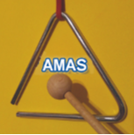
Der Umgang (mit dem Modell)s Ton
    Regionale Arbeitsmarkt-
    bedingungen
    für den Kunden /die Kundin ist alles offen.
    die BeraterInnen haben den „Klangstab“ in der Hand.
Persönliche
Merkmale
Vorkarriere

Slide 42
Computergestütztes Assistenz-System reflektiert einsetzen
  Der Computer (CAM) errechnet eine Prognose, eine Wahrscheinlichkeit.
  Das Assistenz-System trifft keine Aussage über das Individuum.
  Die Letztentscheidung zu Arbeitsmarktchancen treffen AMS-BeraterInnen (BAM), außer AMS Regel
  falsche PST Eintragungen können zu verfälschten Prognose Werten führen (sowohl neg. als auch pos.). (z.B.: Einstellzusage alt). Daher: auf Eintragungs- und Datenqualität besonders achten

Slide 43
Diskriminierungsvorwurf
…lässt bisherige Vorwürfe, wie „Willkür“ der BeraterInnen, sinnlose Kurse, falsche Personen in den SÖBs in den Hintergrund treten.
Das System legt Benachteiligungen am Arbeitsmarkt offen, ist aber nicht deren Ursache.
Das Computersystem trifft keine Entscheidungen
Gesetzlicher Auftrag zu Chancengleichheit (§31 Abs 3) wird mit AMAS nicht außer Kraft gesetzt. Gleichzeitig besteht ein gesetzlicher Auftrag zur Effektivität (§31 Abs 5)
Zielgruppen: Förderung unabhängig von Arbeitsmarktchancen.
Frauen: a) hauptsächlich im mittleren Segment
b) Betreuungspflichten (gesellschafltiche Realität)
c) 3,5 % Punkte mehr Budget
d) arbeitsmarktpolitisches Frauenprogramm

Slide 44
Datenschutz - DSGVO
Gesetzliche Grundlage für alle im Modell verwendete Daten und deren Verarbeitung (§ 25 AMSG)
Es werden nur, für die Aussagekraft des Modells notwendige Daten verwendet (Validität der Daten / Treffsicherheit)
Daten zur Erstellung des Assistenzmodells werden anonym an das externe Forschungsinstitut weitergegeben.
Datenschutzfolgen-Abschätzung (umfassende Risikoanalyse im Hinblick auf die Rechte und Freiheiten der KundInnen), wiewohl dazu keine gesetzliche Verpflichtung besteht.
Information der KundInnen sowie Datenschutzauskunft
… Andere Fragestellungen (IT Sicherheit, Verpflichtungen zu löschen, Gesundheitsdaten) sind nicht Modell spezifisch.

Slide 45
Die nächsten Schritte
Corona?
Bis zum 30. Juni 2020
Informationen sammeln, Einsatz von AMAS trainieren, Schulungen
Kommbox wird frei geschaltet
Anpassungen bei den Segmentzusatzinformationen
Ab 1. Juli 2020
Startschuss für die neue Strategie
Alle Richtlinien (KP1, BEMO, SÖB, GBP) treten in Kraft
Parallel dazu
… Vorbereitungen für die wissenschaftliche Begleitforschung
… weiterführende Studie zu den KundInnen in den BBENs
… Fördermonitoring

Slide 46
Danke für Eure Aufmerksamkeit !

